Slide 1
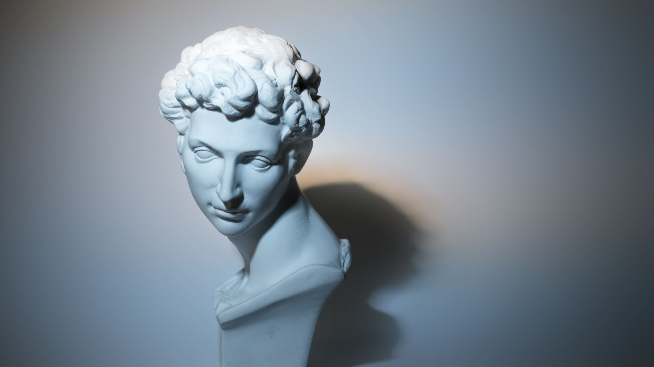
Græsk Skulptur
Klassisk tid (450-400) og senklassisk tid (400-330)

Slide 2
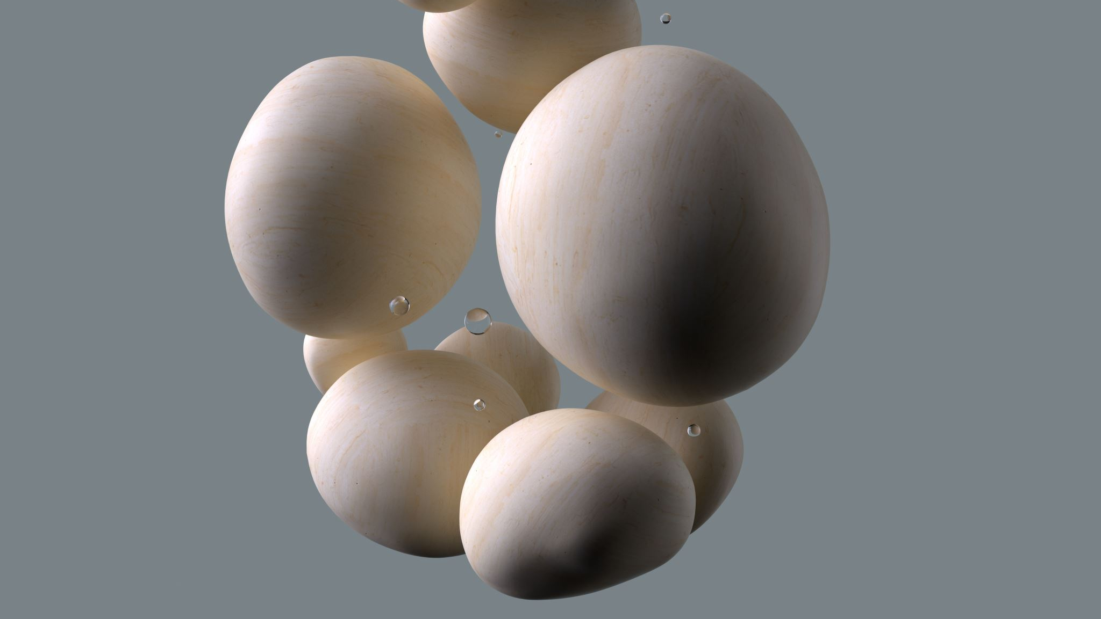
Dagens program
Oplæg om analysemodellen
Gruppearbejde om skulptur i tidlig klassisk, klassisk og senklassisk tid
Fremlæggelser af analyser
Skulptur i hellenistisk og romersk tid

Slide 3
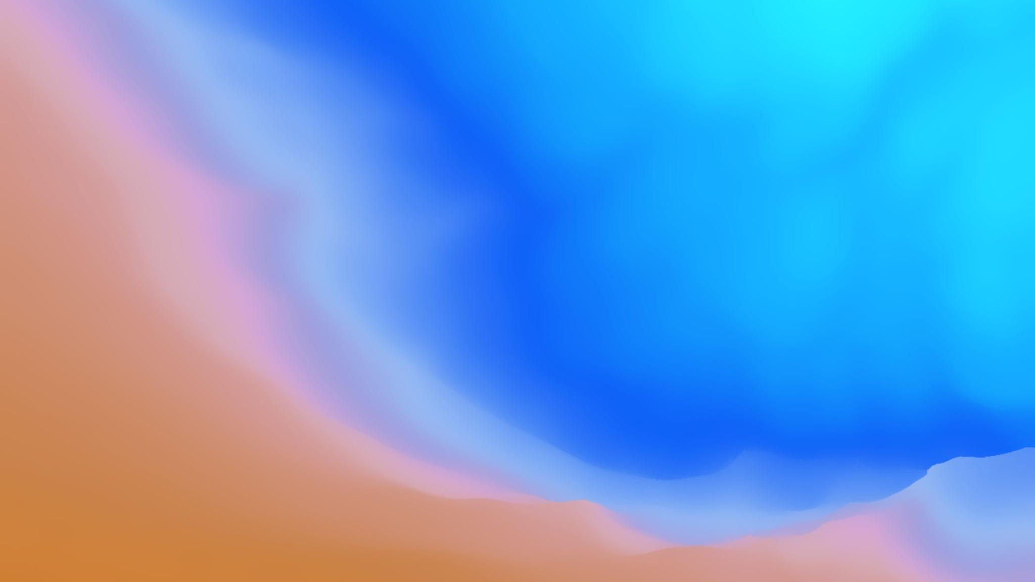
Gruppearbejde
Se denne video om kontrapost (14) Contrapposto explained – YouTube
Lav en stilistisk analyse og fortolkning af Myrons bronzestatue af Zeus eller Poseidon (slide 7)
Lav en stilistisk analyse og fortolkning af ”Spydbæreren” af skulptøren Polyklet. (slide 8)
Lav en stilistisk analyse af Hermes med Dionysosbarnet (slide 9-10)
Lav en stilistisk analyse af Afrodite fra Knidos (slide 11)
Til stilistisk analyse og fortolkning skal I bruge kompendiet og analysemodellen til skulpturanalyse (som også er vedhæftet denne gang)

Slide 4
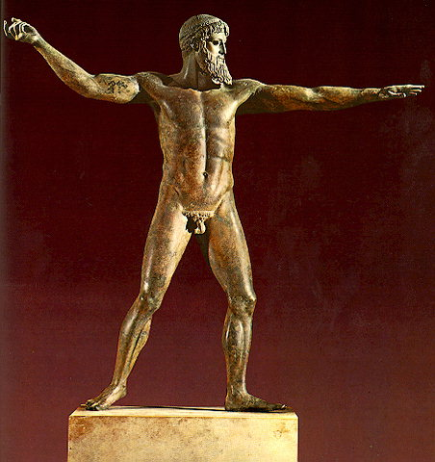
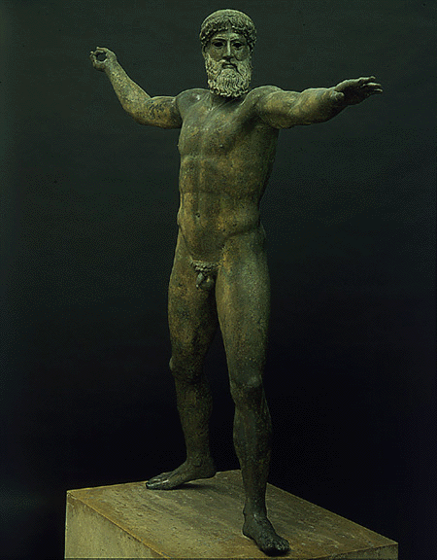
Myrons Bronzestatue af Zeus eller Poseidon
(19) Artemision Zeus or Poseidon - YouTube

Slide 5
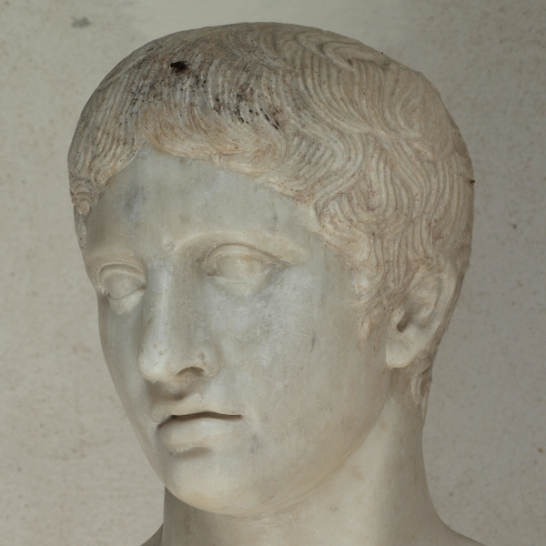
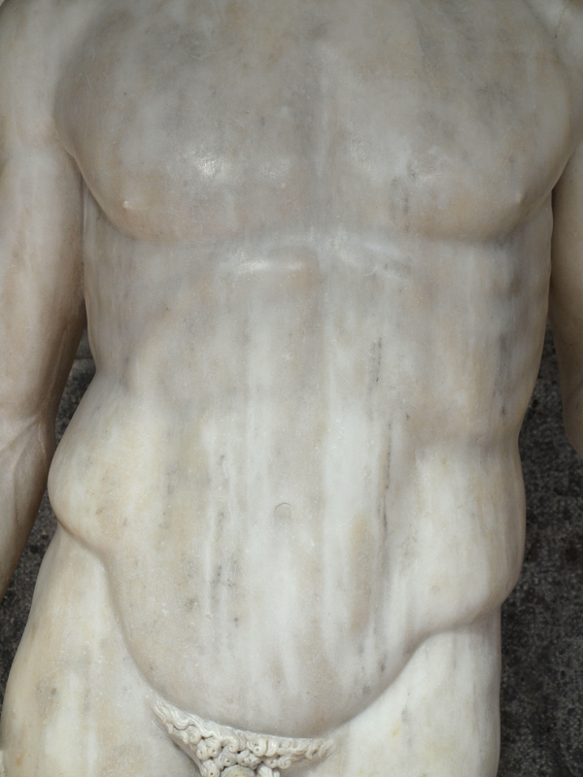

Slide 6
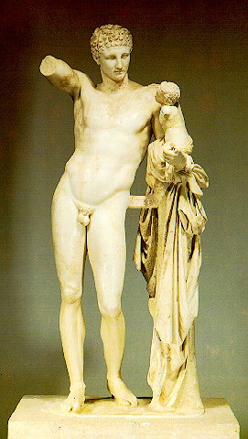
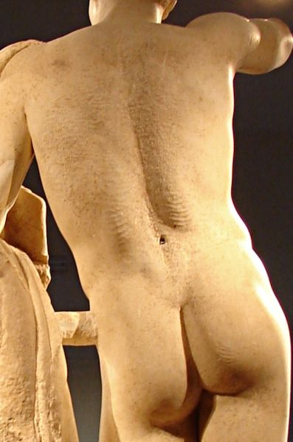
Hermes med Dionysosbarnet

Slide 7
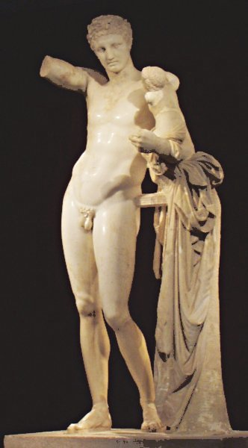
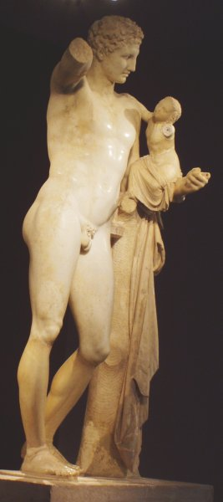
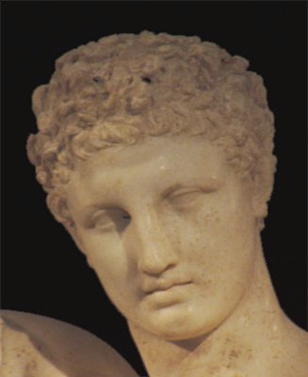
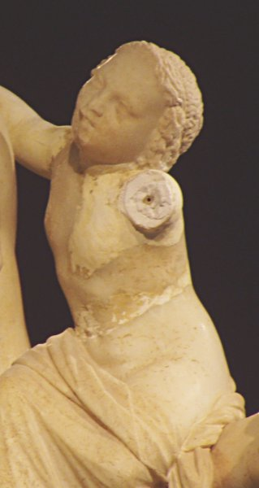
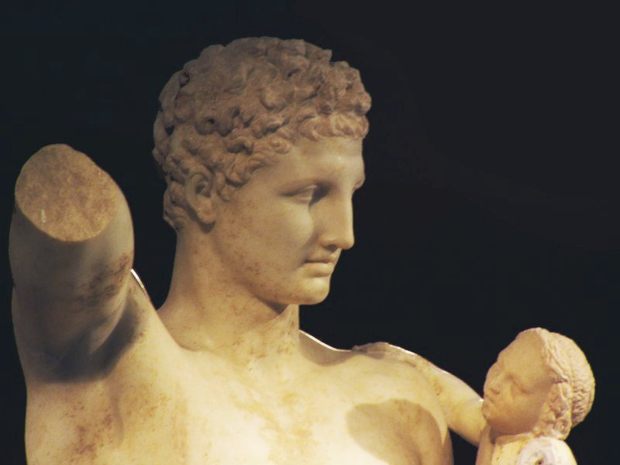
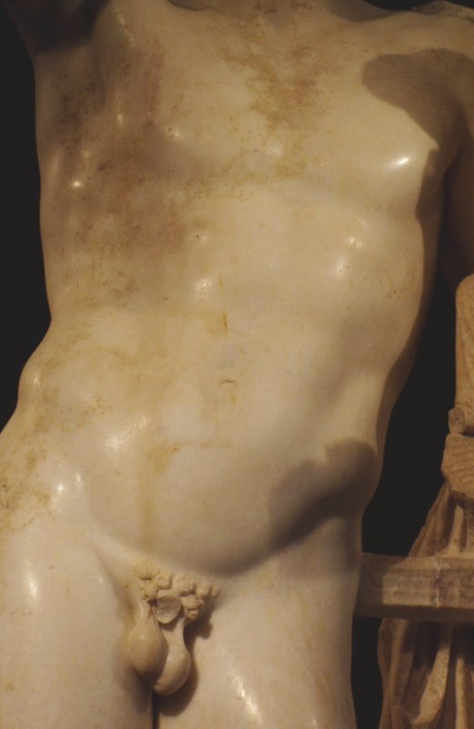
Notes:
215 cm. høj; marmor. Fundet i Heratemplet i Olympia.

Slide 8
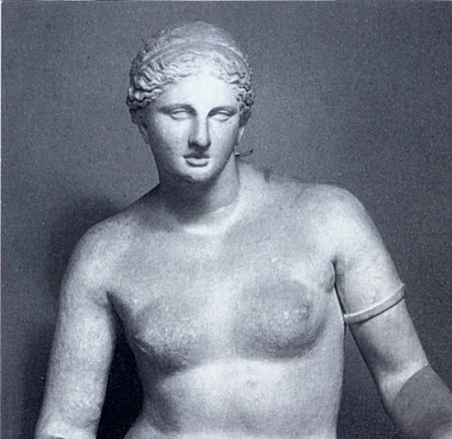
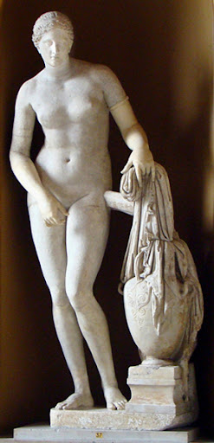
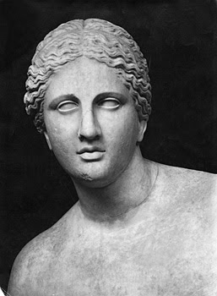
Notes:
Afrodite fra Knidos

